Slide 1
学习总结
Aboo 阿布都外力
后端开发工程师
开始日期：20170502

Slide 2
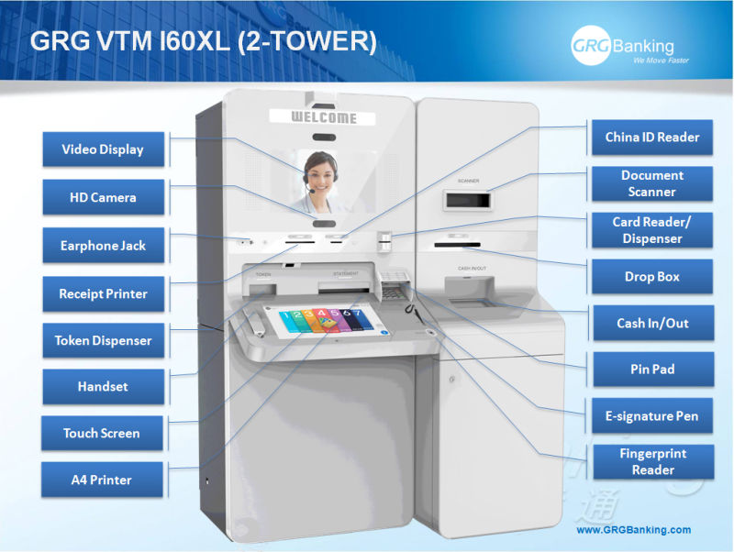
VTM简介
VTM is short for Virtual Teller Machine or Video Teller Machine. It looks like an ATM (Automatic Teller Machine) , or it can be regarded as the upgraded ATM. By providing a real time face-to-face conversation with bank remote agent , it can cover most of the traditional counter services and prolong service hours to reduce labor and banking costs. It can fulfill the real time remote assistance for customer.

Slide 3
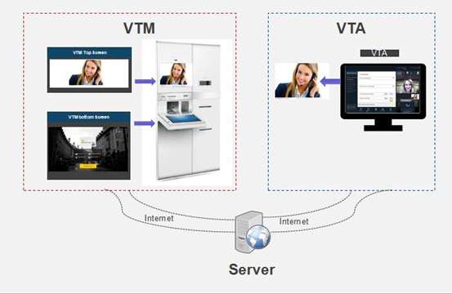
名词概念
VTM & VTA
OMS | Operating Management System
VTM | Virtual Teller Machine
VTA | Virtual Teller Agent- Remote agent who helps customer to handle the service.
VTC | Virtual Teller Center
AO | Account Opening

Slide 4
学习安排
第一阶段：VTM 业务学习 20170502至20170503
第二阶段：基础技能学习 20170504至20170515
第三阶段：项目开发实践 20170516至20170526

Slide 5
第一阶段：VTM业务学习 学习时间：20170502至20170503 学习内容：
机房实地操作
项目资料自学
业务讲解

Slide 6
第二阶段：基础技能学习 学习时间：20170504至20170515 学习内容：
Spring MVC
REST
SpringJPA
Hibernate
Integration
Validation
Git

Slide 7
第三阶段：开发实践（文件管理系统） 学习时间：20170516至20170526 实践内容：
Document Management System
IO & NIO
单元测试JUnit
测试报告 & 覆盖率
Surfire & Cobertura
接口文档
SwaggerUI

Slide 8
个人心得与总结
在过去一个月当中，我有了一个充实又难忘的经历。由于正值毕业季，我第一次感受到了来自学业和工作方面的双重压力。刚开始，我很不乐意接受，但是VTM(中软国际首个自主知识产权产品)团队对我形成了一定的诱惑，听到许总说考核标准很严格而且淘汰率很高，更是激发了我的斗志。我倒要看看到底有多厉害！于是，我开启了白天到公司上班，晚上回学校写论文的模式。
我选辉哥(常晓辉导师)为师，开始完成他给我安排的任务。在接近10天的基础技能学习阶段，我学习了SpringMVC、SpringJPA、Hibernate等框架，并架构出符合REST的最简用户管理系统，在此基础上添加了Validation验证和并学会了模块整合和Git的应用。之后，又在接近10天的项目实战阶段，我完成了一个简单的Document Management System（简称DMS）。DMS主要有上传文件、下载文件和查询文件信息（根据文件名，文件类型，修改日期，文件大小）的功能，我用了大概三天时间完成了这些核心功能，并进入了漫长的完善（踩坑）阶段。在辉哥的指导和自己的不断摸索下，在项目中添加了Junit单元测试、Surfire测试报告&Cobertura覆盖率报告和接口文档（SwaggerUI），并分别运用Java IO 和NIO实现了文件下载功能（本来以为性能能够提高，然而，效果并非如此）。
如今，回顾这一月的学习经历，虽然刚开始压力比较大，但是就从学习效率上来讲，个人还是比较满意的。不过，我也发现了我的许多不足。动手之前，我应该充分理解需求、对需要完成的任务进行充分的思考；遇到任何技术，我应该尽可能努力去理解其原理，要有探索精神，而不局限于简单的运用。

